Slide 1

Relatório Detalhado do Quadrimestre Anterior - RDQA
3º quadrimestre de 2020

Slide 2


Alexandre Martins
Prefeito
Marcelo Amaral Carneiro
Secretário Municipal de Saúde
25 de fevereiro de 2020

Slide 3

1. IDENTIFICAÇÃO

Slide 4
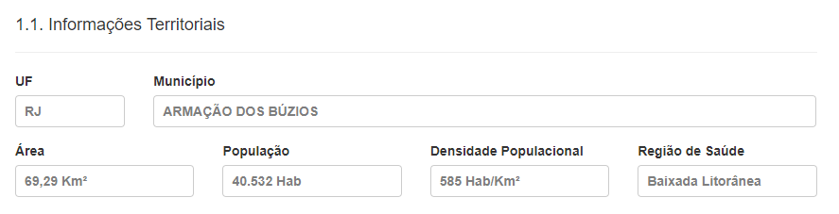
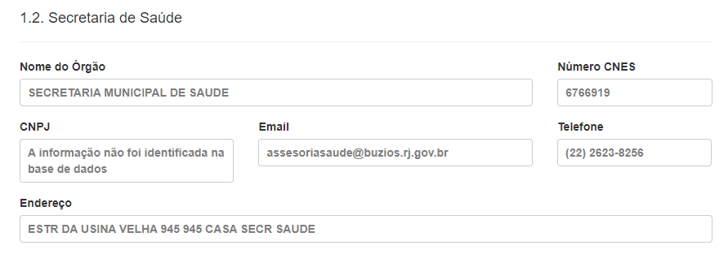

Slide 5
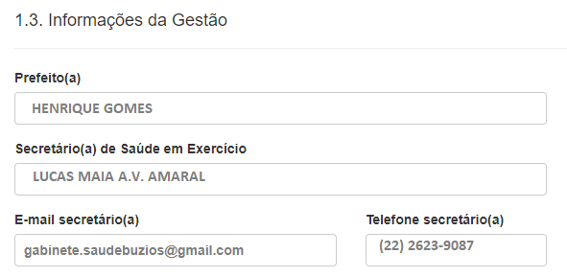
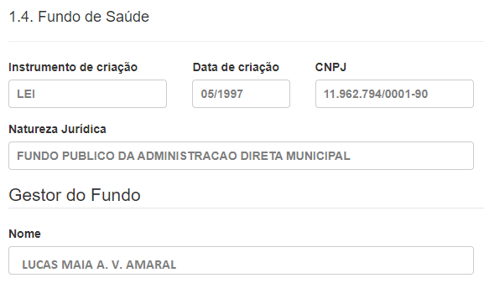
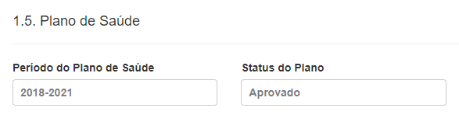

Slide 6
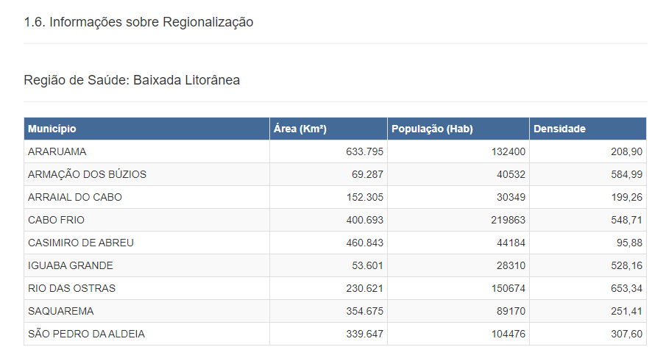

Slide 7
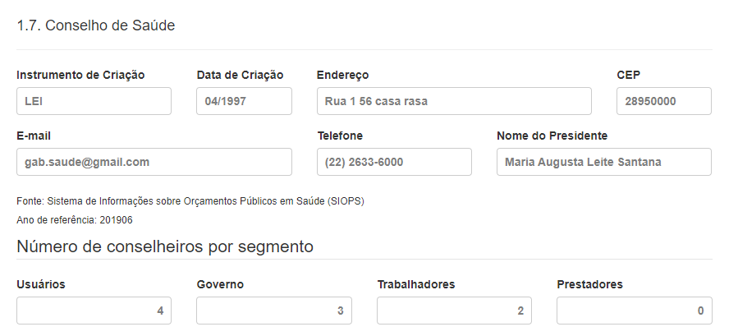

Slide 8
2. INTRODUÇÃO

Slide 9
O Relatório quadrimestral tem por objetivo o monitoramento e avaliação das ações e serviços de saúde prestados à população, com base nos princípios do SUS, metas e indicadores pactuados. Deste documento consta, também, o Relatório de Prestação de Contas, dos recursos recebidos e aplicados no Setor Saúde, referente ao mesmo período.
A elaboração deste documento visa atender aos dispositivos da Lei Complementar nº141/2012 e da Portaria de Consolidação MS nº01/2017 e os dados apresentados correspondem a um recorte temporal sujeito a alterações em função da atualização dos sistemas.
Sendo assim, a Secretaria Municipal de Saúde Armação dos Búzios, atende a legislação vigente e garante de forma efetiva a transparência para a sociedade das ações da gestão do SUS referentes ao 3º Quadrimestre de 2020.

Slide 10
A apresentação deste Relatório está em consonância com o índice proposto pelo sistema de informações DIGISUS Gestor – Módulo Planejamento
Os dados deste relatório estão sujeitos à revisão, em função da atualização dos sistemas de informações.

Slide 11
3. DADOS DEMOGRÁFICOS E DE MORBIDADE

Slide 12
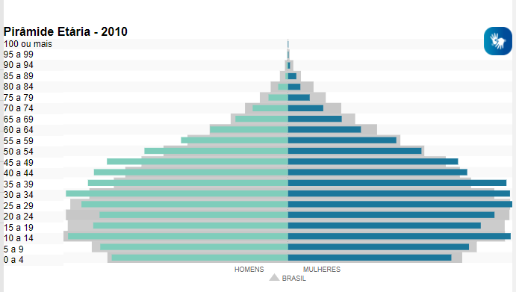
3.1. População estimada por sexo e faixa etária
2020
34.477 habitantes
Fonte: IBGE

Slide 13
3.2. Nascidos Vivos

Slide 14
3.3. Principais Causas de Internação

Slide 15
3.4. Mortalidade por grupos de causas
Faixa etária | Fetal | <01a | 01-04a | 05-14a | 15-24a | 25-34a | 35-44a | 45-54a | 55-64a | 65-a74a | 75 e + | Ign | Total
Capítulo 1 | 0 | 0 | 0 | 0 | 1 | 0 | 0 | 1 | 0 | 0 | 2 | 0 | 4
Capítulo 2 | 0 | 0 | 0 | 0 | 0 | 0 | 0 | 1 | 0 | 2 | 3 | 0 | 6
Capítulo 4 | 0 | 0 | 0 | 0 | 0 | 0 | 0 | 0 | 1 | 1 | 1 | 0 | 3
Capítulo 5 | 0 | 0 | 0 | 0 | 0 | 0 | 0 | 0 | 0 | 0 | 1 | 0 | 1
Capítulo 6 | 0 | 0 | 0 | 0 | 0 | 0 | 0 | 0 | 0 | 0 | 2 | 0 | 2
Capítulo 9 | 0 | 0 | 0 | 0 | 0 | 0 | 1 | 0 | 0 | 1 | 3 | 0 | 5
Capítulo 10 | 0 | 0 | 0 | 0 | 0 | 0 | 0 | 1 | 0 | 1 | 0 | 0 | 2
Capítulo 11 | 1 | 0 | 0 | 0 | 0 | 0 | 0 | 0 | 0 | 2 | 1 | 0 | 4
Capítulo 13 | 0 | 0 | 0 | 0 | 0 | 0 | 1 | 0 | 0 | 0 | 1 | 0 | 2
Capítulo 14 | 0 | 0 | 0 | 0 | 0 | 0 | 1 | 0 | 0 | 2 | 5 | 0 | 8
Capítulo 18 | 0 | 0 | 0 | 0 | 0 | 0 | 1 | 0 | 2 | 1 | 3 | 0 | 7
Capítulo 20 | 0 | 1 |  | 2 | 0 | 4 | 1 | 0 | 0 | 0 | 2 | 0 | 10
Capítulo 22 | 0 | 0 | 0 | 0 | 0 | 0 | 0 | 2 | 3 | 1 | 1 | 0 | 7
Total | 1 | 1 | 0 | 2 | 1 | 4 | 5 | 5 | 6 | 11 | 25 | 0 | 61
Capítulo 14 – Aparelho geniturinário
Capitulo 20 – Causas externas

Slide 16
Análises e Considerações
No período a ocorreu uma média de 44,5 nascimentos por mês.
As principais causas de internação foram aquelas relacionadas à gravidez seguidas das afecções do aparelho respiratório e dos traumas.
As principais causas de óbitos no período foram relacionadas às causas externas e às afecções do aparelho geniturinário.

Slide 17
4. Dados da Produção de Serviços no SUS

Slide 18
4.1. Produção de Atenção Básica
Produção Ambulatorial do SUS - Rio de Janeiro - por local de atendimento
Qtd. aprovada por Grupo procedimento e Ano/mês atendimento
Grupo procedimento | 2020/Set | 2020/Out | 2020/Nov | 2020/Dez | Total
01 Ações de promoção e prevenção em saúde | 2767 | 3044 | 1423 | 1394 | 8628
02 Procedimentos com finalidade diagnóstica | 1367 | 1045 | 635 | 277 | 3324
03 Procedimentos clínicos | 5469 | 4641 | 5225 | 734 | 16069
04 Procedimentos cirúrgicos | 27 | 14 | 17 | 9 | 67
08 Ações complementares da atenção à saúde | 4 | - | 10 | - | 14
Total | 9634 | 8744 | 7310 | 2414 | 28102
Fonte: Ministério da Saúde - Sistema de Informações Ambulatoriais do SUS (SIA/SUS)

Slide 20
Quantidade de Atividade Coletiva
Tipo de Atividade | SET/2020 | OUT/2020 | NOV/2020 | DEZ/2020 | TOTAL
Reunião com outras equipes de saúde | 2 | 4 | 0 | 1 | 7
Educacao em saúde | 4 | 7 | 1 | 2 | 14
Reunião de equipe | 4 | 5 | 1 | 1 | 11
Mobilização social | 9 | 4 | 1 | 1 | 15
Atendimento em grupo | 7 | 4 | 3 | 0 | 14
Reunião intersetorial / conselho local de saúde / controle | 1 | 2 | 1 | 0 | 4
Avaliação / procedimento coletivo | 1 | 1 | 0 | 0 | 2
Total | 28 | 27 | 7 | 5 | 67
Fonte: Sistema de Informação em Saúde para a Atenção Básica - SISAB

Slide 22
Atendimentos por tipo na Atenção Básica
Tipo de Produção | SET/2020 | OUT/2020 | NOV/2020 | DEZ/2020 | TOTAL
Visita Domiciliar | 238 | 146 | 67 | 11 | 462
Atendimento Individual | 2.938 | 2.600 | 1.702 | 1.020 | 8.260
Atendimento Odontológico | 349 | 133 | 220 | 80 | 782
Procedimento | 3.156 | 2.562 | 1.649 | 903 | 8.270
Total | 6681 | 5441 | 3638 | 2014 | 17.774
Fonte: Sistema de Informação em Saúde para a Atenção Básica - SISAB

Slide 24
4.2. Produção de Urgência e Emergência por Grupo de Procedimentos
Período: Set-Dez/2020
Grupo procedimento | 2020/Dez | Total
01 Ações de promoção e prevenção em saúde | - | -
02 Procedimentos com finalidade diagnóstica | - | -
03 Procedimentos clínicos | 4 | 4
04 Procedimentos cirúrgicos | - | -
05 Transplantes de orgãos, tecidos e células | - | -
06 Medicamentos | - | -
07 Órteses, próteses e materiais especiais | - | -
08 Ações complementares da atenção à saúde | - | -
Total | 4 | 4
Fonte: Ministério da Saúde - Sistema de Informações Ambulatoriais do SUS (SIA/SUS)

Slide 25
Produção Ambulatorial do SUS - Rio de Janeiro - por local de atendimento
Qtd. apresentada por Caráter Atendimento e Ano/mês atendimento
Município: 330023 Armação dos Búzios
Período: Set-Dez/2020
Caráter Atendiment | 2020/Set | 2020/Out | 2020/Nov | 2020/Dez | Total
Eletivo | 1428 | 1167 | 883 | 664 | 4142
Urgência | - | - | - | 4 | 4
Outros tipos lesões/envenenament(agent.fis/quim) | - | 1 | - | - | 1
Informação inexistente (BPA-C) | 24110 | 22215 | 23207 | 5219 | 74751
Total | 25538 | 23383 | 24090 | 5887 | 78898
Fonte: Ministério da Saúde - Sistema de Informações Ambulatoriais do SUS (SIA/SUS)

Slide 27
4.3. Produção de Atenção Psicossocial por Forma de Organização

Slide 28
4.4. Produção de Atenção Ambulatorial Especializada e Hospitalar por Grupo de Procedimentos
Produção Ambulatorial de Média e Alta Complexidade (MAC)
Período: Set-Dez/2020
Grupo procedimento | 2020/Set | 2020/Out | 2020/Nov | 2020/Dez | Total
02 Procedimentos com finalidade diagnóstica | 208 | 384 | 157 | 116 | 865
03 Procedimentos clínicos | 15587 | 14062 | 16460 | 2250 | 48359
Total | 15.795 | 14.446 | 16.617 | 2.366 | 49.224
Fonte: Ministério da Saúde - Sistema de Informações Ambulatoriais do SUS (SIA/SUS)

Slide 30
Produção da Atenção Hospitalar
Grupo procedimento | 2020/Set | 2020/Out | 2020/Nov | 2020/Dez | Total
03 Procedimentos clínicos | 115 | 122 | 147 | 117 | 501
04 Procedimentos cirúrgicos | 60 | 101 | 76 | 50 | 287
Total | 175 | 223 | 223 | 167 | 788
Fonte: Sistema de Informações Hospitalares (SIH)

Slide 32
4.5. Produção de Assistência Farmacêutica
Esse item refere-se ao componente especializado da assistência farmacêutica, sob gestão da esfera estadual. Portanto, não há produção sob gestão municipal.

Slide 33
4.6. Produção de Vigilância em Saúde por Grupo de Procedimentos
Grupo procedimento | 2020/Set | 2020/Out | 2020/Nov | 2020/Dez | Total
01 Ações de promoção e prevenção em saúde | 100 | 190 | 149 | 113 | 552
02 Procedimentos com finalidade diagnóstica | 562 | 569 | 83 | 14 | 1228
Total | 662 | 759 | 232 | 127 | 1780
Fonte: Ministério da Saúde - Sistema de Informações Ambulatoriais do SUS (SIA/SUS)

Slide 35
Imunização
IMUNOBIOLOGICO | TOTAL DE DOSES APLICADAS
BCG | 192
Hepatite B | 169
Rotavírus | 178
Pneumocócica 10 | 320
Meningocócica C | 324
VIP | 301
VOP | 239
Pentavalente | 408
Tríplice Viral | 310
HPV | 178
Hepatite A | 103
DTP | 178
dT | 308
dTpa | 101
Varicela | 212
Febre Amarela | 216
3.737

Slide 36
Análises e Considerações
Os dados do terceiro quadrimestre permitem observar uma redução gradativa na produção da Atenção Básica tanto nos dados alimentados no SAI, quanto no SISAB;
A produção da atenção ambulatorial especializada e de urgência apresentam uma queda abrupta no mês de dezembro que deve melhor observada para verificar possíveis falhas na alimentação dos sistemas;
A mesma queda abrupta foi observada na produção da Vigilância em Saúde nos meses de novembro e dezembro, devendo ser igualmente avaliada.

Slide 37
5. Rede Física Prestadora de Serviços ao SUS

Slide 38
5.1. Por tipo de estabelecimento e gestão

Slide 39
5.2. Por natureza jurídica
Quantidade por Natureza Jurídica e Tipo de Gestão
Período:Dez/2020
Natureza Jurídica | Municipal
1. Administração Pública | 20
124-4 Município | 20
2. Entidades Empresariais | 20
206-2 Sociedade Empresária Limitada | 11
213-5 Empresário (Individual) | 2
224-0 Sociedade Simples Limitada | 3
230-5 Empresa Individual de Responsabilidade Limitada (de Natureza Empresária) | 4
3. Entidades sem Fins Lucrativos | 1
399-9 Associação Privada | 1
4. Pessoas Físicas | 13
Total | 54
Fonte: Ministério da Saúde - Cadastro Nacional dos Estabelecimentos de Saúde do Brasil - CNES

Slide 40
5.3. Consórcios em saúde
Nome: | CNPJ:
HEMOLAGOS | 32541948000140
Nome Empresarial: | Personalidade:
HEMOCENTRO DA REGIAO DOS LAGOS DR SERGIO DE ALMEIDA E SILVA | JURÍDICA

Slide 41
6. Profissionais de Saúde Trabalhando no SUS

Slide 42
Ocupações em geral | 2020/Set | 2020/Out | 2020/Nov | 2020/Dez
PESSOAL DE SAÚDE - NÍVEL SUPERIOR | 240 | 243 | 245 | 255
PESSOAL DE SAÚDE - NÍVEL TÉCNICO TÉCNICO/AUXILIAR | 121 | 121 | 121 | 121
PESSOAL DE SAÚDE - QUALIFICAÇÃO ELEMENTAR | 115 | 116 | 116 | 146
PESSOAL ADMINISTRATIVO | 82 | 82 | 82 | 77
ADMINISTRAÇÃO | 40 | 40 | 40 | 36
OUTRAS OCUPAÇÕES ADMINISTRATIVAS | 42 | 42 | 42 | 41
Total | 640 | 644 | 646 | 676
Fonte: Ministério da Saúde - Cadastro Nacional dos Estabelecimentos de Saúde do Brasil - CNES

Slide 43
7. Programação Anual de Saúde - PAS

Slide 44
DIRETRIZ Nº 1 - Garantir acesso da população a serviços de qualidade, com equidade e em tempo adequado ao atendimento das necessidades de saúde, mediante aprimoramento da política de atenção básica e da atenção especializada.

Slide 45
OBJETIVO Nº 1.1 - Utilização de mecanismos que propiciem a ampliação e acesso a atenção básica
Nº | Descrição da Meta | Indicador para monitoramento e avaliação da meta | Meta prevista no PMS/ 2020 | Meta alcançada
1.1.1 | Aumentar a cobertura populacional estimada pelas equipes de Atenção Básica | Cobertura populacional estimada pelas equipes de Atenção Básica | 90% | 100%
1.1.2 | Redução de internações por causas sensíveis à atenção básica | Proporção de internações por condições sensíveis à atenção Básica (ICSAB) | 70% | 14,46%
1.1.3 | Aumentar o percentual de cobertura de acompanhamento das condicionalidades de saúde do Programa Bolsa Família | Cobertura de acompanhamento das condicionalidades de saúde do Programa Bolsa Família. | 55% | 18,86%
1.1.4 | Aumentar a cobertura populacional estimada pelas equipes de Saúde Bucal. | Cobertura populacional estimada pelas equipes básicas de saúde bucal. | 90% | 96,96%
1.1.5 | Aumentar o percentual de ação coletiva de escovação dental supervisionada. | Média da ação coletiva de escovação dental Supervisionada | 864 | 0
1.1.6 | Reduzir o percentual de exodontia em relação aos procedimentos preventivos e curativos | Proporção de exodontia em relação aos procedimentos. | 80% | 5%

Slide 46
OBJETIVO Nº 1.2 - Garantir acesso da população a serviços de qualidade, com equidade e em tempo adequado ao atendimento das necessidades de saúde mediante aprimoramento da política de atenção básica e da atenção especializada.
Nº | Descrição da Meta | Indicador para monitoramento e avaliação da meta | Meta prevista no PMS/ 2020 | Meta alcançada
1.2.1 | Aumentar o número de procedimentos ambulatoriais de média complexidade selecionados para população residente. | Razão de procedimentos ambulatoriais de média complexidade e população residente. | 0,99 | 3,98
1.2.2 | Aumentar o número de internações clínico-cirúrgicas de média complexidade na população residente. | Razão de internações clínico cirúrgico de média complexidade e população residente. | 0,80 | 0,07
1.2.3 | Aumentar o número de procedimentos ambulatoriais de alta complexidade selecionados para a população residente. | Razão de procedimentos ambulatoriais de alta complexidade e população residente. | 0,75 | 0
1.2.4 | Aumentar o número de internações clínico cirúrgicas de alta complexidade na população residente. | Razão de internações clínico cirúrgicas de alta complexidade na população residente. | 0,65 | 0
1.2.5 | Ampliar os serviços hospitalares com contrato de metas firmados. | Proporção de serviços hospitalares com contrato e metas firmados. | 90% | 0%

Slide 47
DIRETRIZ Nº 2 - Aprimoramento da Rede de Atenção de Urgência, com expansão e adequação de Unidade de Pronto Atendimento (UPA), de Serviço de Atendimento Móvel de Urgência (SAMU), de Pronto Socorro e Centrais de Regulação, articuladas a outras redes de atenção.

Slide 48

OBJETIVO Nº 2.1 - Fortalecimento de mecanismos de programação e regulação nas redes de Atenção à Saúde do SUS
Nº | Descrição da Meta | Indicador para monitoramento e avaliação da meta | Meta prevista no PMS/ 2020 | Meta alcançada
2.1.1 | Aumentar o percentual de internações de urgência e emergência reguladas pelo complexo regulador. | Proporção das internações de urgência e emergência. | 90% | 0,82%

Slide 49
DIRETRIZ Nº 3 - Promoção da atenção integral à saúde da mulher e da criança e implementação da Rede Cegonha, com ênfase nas áreas e populações de maior vulnerabilidade.

Slide 50
OBJETIVO Nº 3.1 - Fortalecer e ampliar as ações de prevenção, detecção precoce de tratamento oportuno do câncer de mama e colo de útero.
Nº | Descrição da Meta | Indicador para monitoramento e avaliação da meta | Meta prevista no PMS/ 2020 | Meta alcançada
3.1.1 | Ampliar a razão de mulheres na faixa etária de 25 a 64 anos com um exame citopatológico a cada 3 anos. | Razão de exame citopatológico do colo do útero em mulheres de 25 a 64 anos e a população da mesma faixa etária. | 0,65 | 0,12
3.1.2 | Ampliar a razão de exames de mamografia em mulheres de 50 a 69 anos de idade. | Razão de exames de mamografia de rastreamento realizados em mulheres de 50 a 69 anos e população da mesma faixa etária. | 0,70 | 0,02

Slide 51
OBJETIVO Nº 3.2 - Organizar a Rede de Atenção à Saúde Materno Infantil para garantir o acesso, acolhimento e resolutividade.
Nº | Descrição da Meta | Indicador para monitoramento e avaliação da meta | Meta prevista no PMS/ 2020 | Meta alcançada
3.2.1 | Aumentar o percentual de parto normal | Proporção de parto normal | 70% | 24,2%
3.2.2 | Aumentar a proporção de nascidos vivos de mães com no mínimo 07 consultas | Proporção de nascidos vivos de mães com 07 ou mais consultas de pré-natal | 90% | 64,1%
3.2.3 | Realizar teste de sífilis nas gestantes usuárias do SUS. | Número de testes de sífilis por gestante | 600 | 95
3.2.4 | Reduzir o número de óbito materno. | Número de óbitos maternos em determinado período e local de residência. | 0 | 0
3.2.5 | Investigar os óbitos infantis e fetais | Proporção de óbitos infantis e fetais. | 100% | 92,3%
3.2.6 | Investigar óbitos maternos | Proporção de óbitos maternos investigados. | 100% | -
3.2.7 | Investigar óbitos em mulheres em idade fértil (MIF) | Proporção de óbitos de mulheres em idade fértil (MIF). | 90% | 86,7%
3.2.8 | Reduzir a incidência de sífilis congênita. | Número de casos novos de sífilis congênita em menores de um ano de idade. | 2 | 4
 |  | ano de idade.

Slide 52
Análises e Considerações
O alcance de metas no ano de 2020 foi prejudicado em grande parte em função da pandemia em curso. Houve urgente necessidade de se modificar toda a rotina dos serviços de saúde em função de atender com prioridade a emergência em saúde pública e promover proteção dos trabalhadores da saúde e dos usuários.

Slide 53
8. Indicadores de Pactuação Interfederativa

Slide 54
INDICADORES TRIPARTITES | Meta pactuada 2020 | Meta alcançada 2020
Indicador 1: Mortalidade prematura pelas principais Doenças Crônicas Não Transmissíveis (DCNT) | 61 | 48
Indicador 2: Proporção de óbitos de Mulheres em Idade Fértil (10 a 49 anos) investigados | 100% | 86,7%
Indicador 3: Proporção de registro de Óbitos com Causa Básica Definida | 91,9% | 83,7%
Indicador 4: Proporção de vacinas selecionadas do Calendário Nacional de Vacinação para crianças menores de dois anos de idade com cobertura vacinal preconizada | 52,5% | 0%
Indicador 5: Proporção de casos de Doenças de Notificação Compulsória Imediata (DNCI) encerrados em até 60 dias após notificação | 100% | 100%

Slide 55
Indicador 6: Proporção de cura dos casos novos de Hanseníase diagnosticados nos anos das coortes | 92% | 92%
Indicador 8: Número de casos novos de Sífilis Congênita em menores de um ano de idade | 3 | 4
Indicador 9: Número de casos novos de AIDS em menores de 5 anos | 0 | 0
Indicador 10: Proporção de análises realizadas em amostras de água para consumo humano quanto aos parâmetros coliformes totais, cloro residual livre e turbidez | 61,6% | 61,6%
Indicador 11: Razão de exames Citopatológicos do Colo do Útero em mulheres de 25 a 64 anos | 0,20 | 0,12

Slide 56
Indicador 12: Razão de exames de Mamografia de rastreamento realizados em mulheres de 50 a 69 anos | 0,40 | 0,02
Indicador 13: Proporção de Parto Normal | 23,5% | 24,2%
Indicador 14: Proporção de Gravidez na Adolescência | 16,7% | 12,2%
Indicador 15: Taxa de Mortalidade Infantil | 10,2%₀ | 12,48%₀
Indicador 16: Número de Óbitos Maternos | 0 | 0
Indicador 17: Cobertura populacional estimada pelas equipes de Atenção Básica | 95% | 100

Slide 57
Indicador 18: Cobertura de acompanhamento das condicionalidades de Saúde do Programa Bolsa Família | 35,9% | 18,8%
Indicador 19: Cobertura populacional estimada de Saúde Bucal na Atenção Básica | 100% | 96,96%
Indicador 21: Ações de matriciamento sistemático realizadas por CAPS com equipes de Atenção Básica | 100% | 100%
Indicador 22: Número de ciclos que atingiram mínimo de 80% de cobertura de imóveis visitados para controle vetorial da dengue | 0 | 0
Indicador 23: Proporção de preenchimento do campo "ocupação" nas notificações de agravos relacionados ao trabalho | 100% | 50%

Slide 58
INDICADORES BIPARTITES | Meta pactuada 2020 | Meta alcançada 2020
Indicador 24: Proporção de Notificações de Violência Pessoal e Autoprovocada com o campo raça/cor preenchido com informação válida | 100% | 100%
Indicador 25: Municípios com ouvidoria implantada | 100% | 0
Indicador 26: Proporção de óbitos maternos investigados | 100% | -
Indicador 27: Proporção de óbitos infantis e fetais investigados | 100% | 92,3%
Indicador 28: Percentual de casos notificados com ANTI-HCV Reagente que realizaram exame de HCV-RNA | 90% | 90%

Slide 59
Indicador 29: Proporção de exame ANTI-HIV realizado entre os casos novos de Tuberculose | 50% | 46,2%
Indicador 30: Proporção de Cura de casos novos de Tuberculose Pulmonar Bacilífera | 60% | 90%
Indicador 31: Proporção de Nascidos Vivos de mães com sete ou mais consultas de pré-natal | 70% | 64,1%
Indicador 32: Percentual de Indivíduos com 13 anos ou mais com primeiro CD4+ acima de 350 cels/ml | 60% | 33,3%
Indicador 33: Proporção de animais vacinados na campanha de Vacinação Antirrábica | 80% | 80%
Indicador 34: Cobertura de Centros de Atenção Psicossocial | 100% | 1,45

Slide 60
Análises e Considerações
O alcance de metas no ano de 2020 foi prejudicado em grande parte em função da pandemia em curso. Houve urgente necessidade de se modificar toda a rotina dos serviços de saúde em função de atender com prioridade a emergência em saúde pública e promover proteção dos trabalhadores da saúde e dos usuários.

Slide 61
9. Execução Orçamentária e Financeira

Slide 62
Execução da programação por fonte, subfunção e natureza da despesa

Slide 63

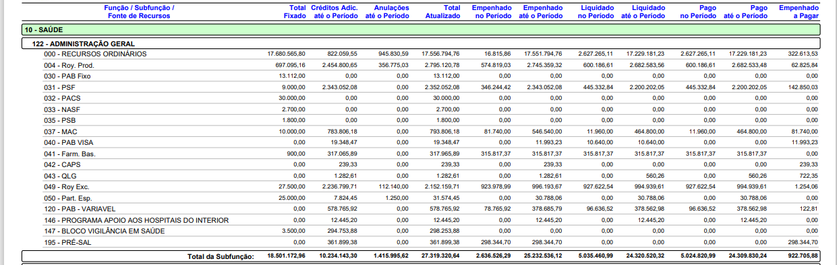

Slide 64
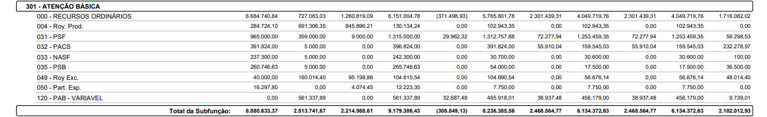

Slide 65
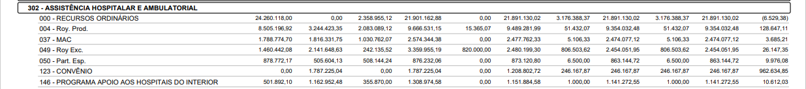

Slide 66
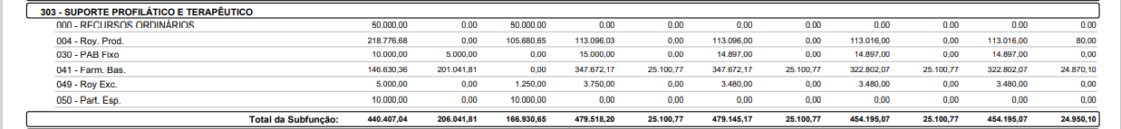

Slide 67
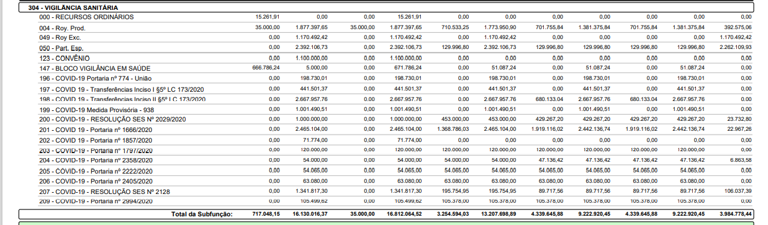

Slide 69
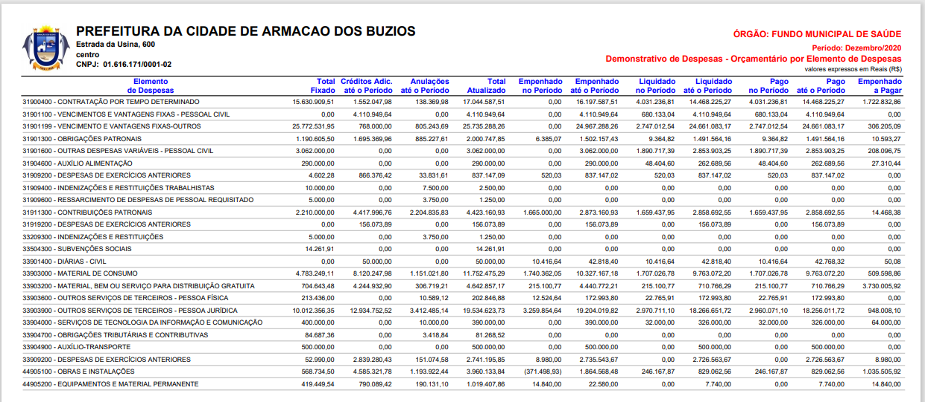
2020

Slide 70

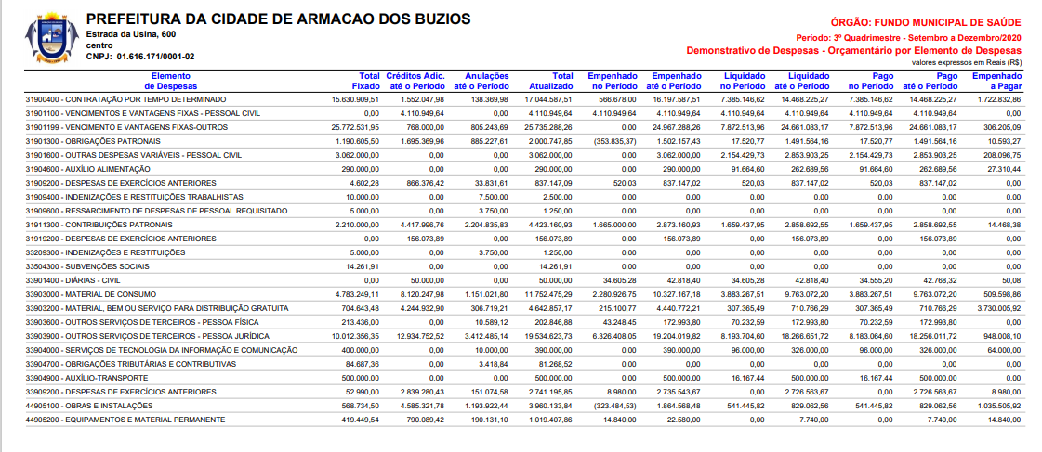
3º quadrimestre 2020

Slide 71
Relatório Resumido da Execução Orçamentária (RREO)

Slide 72
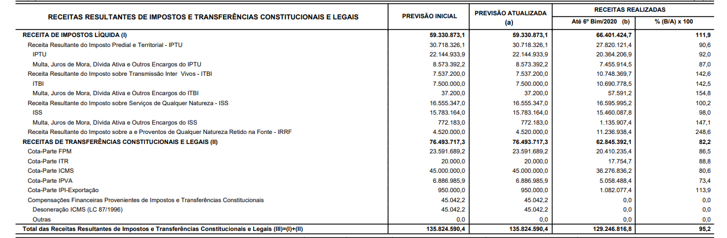

Slide 73
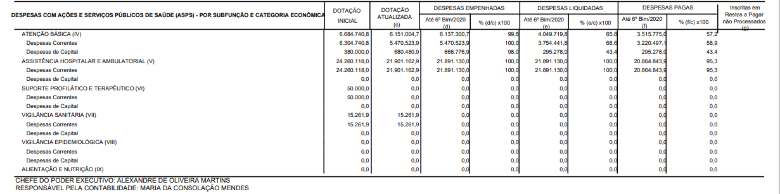

Slide 74
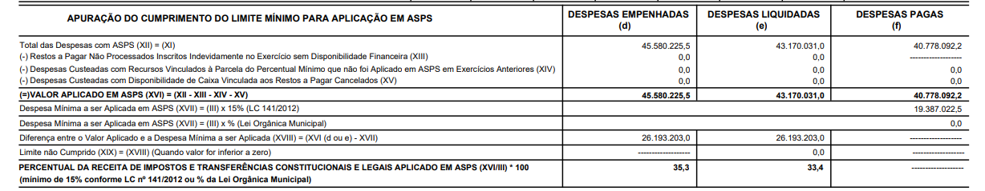

Slide 75
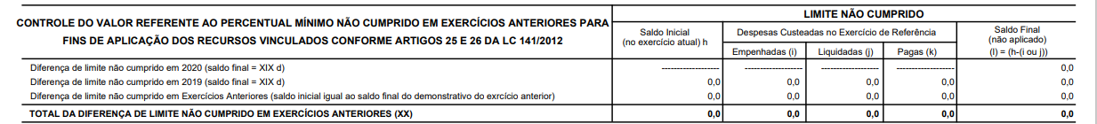

Slide 76
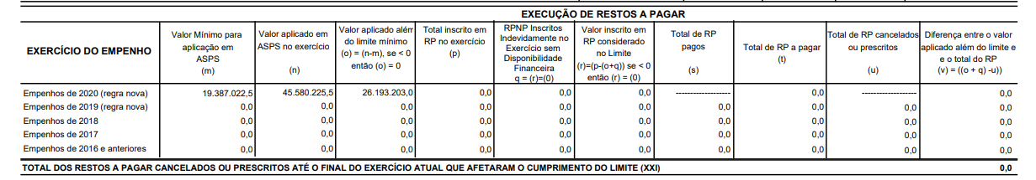

Slide 77
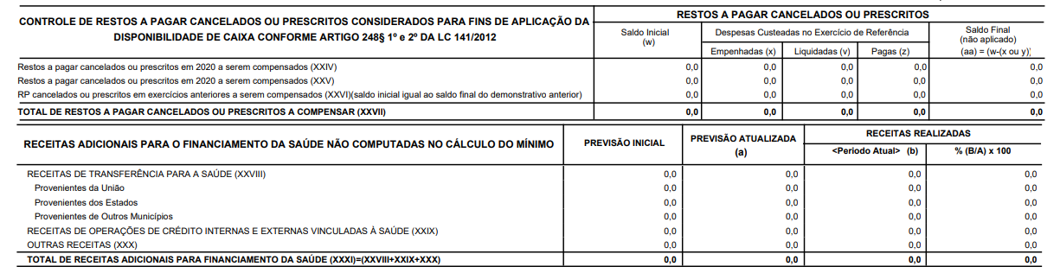

Slide 78
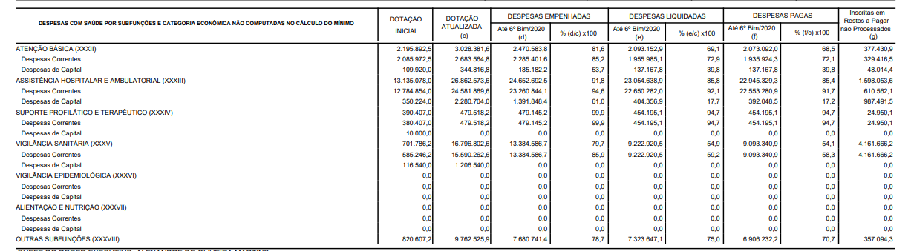

Slide 79
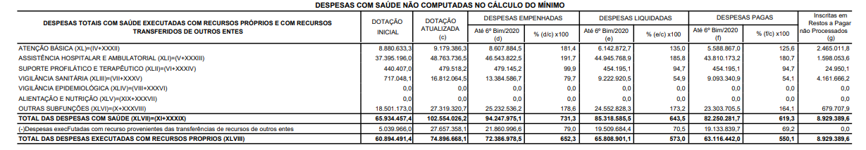

Slide 80
Análises e Considerações
O Município aplicou em ASPS 35,3% (despesas empenhadas) dos recursos arrecadados (33,4% considerando as despesas liquidadas).

Slide 81
10. Auditorias
Não ocorreram auditorias no ano.

Slide 82
11. Análises e Considerações Gerais

Slide 83
O presente relatório permitiu a observação de uma retração importante na oferta de serviços de saúde em praticamente todas as áreas assistenciais no 3º quadrimestre de 2020. Embora o momento de emergência em saúde púbica tenha relação com esta retração é importante que se verifique se este foi o único motivo da redução do faturamento, ou se houve alguma falha no registro de produção das unidades ou ainda problemas relacionados à alimentação de sistemas de informação.
De uma maneira geral o ano pandêmico comprometeu a execução de ações planejadas e, consequentemente, o alcance de resultados esperados para os indicadores pactuados e os referentes ao Plano Municipal de Saúde.

Slide 84

Obrigado pela atenção!

